Slide 1

UBND PHƯỜNG PHÚC LỢI
TRƯỜNG MẦM NON HOA SỮA
LĨNH VỰC PHÁT TRIỂN THẨM MỸ
HOẠT ĐỘNG ÂM NHẠC
Đề tài: Dạy hát: “Bé chúc tết”
Nghe hát : “Nắng xuân”
Lứa tuổi: MGB 3 – 4 tuổi
Giáo viên: Nguyễn Thị Kiều Oanh

Slide 2


TÀI NĂNG NHÍ

Slide 3
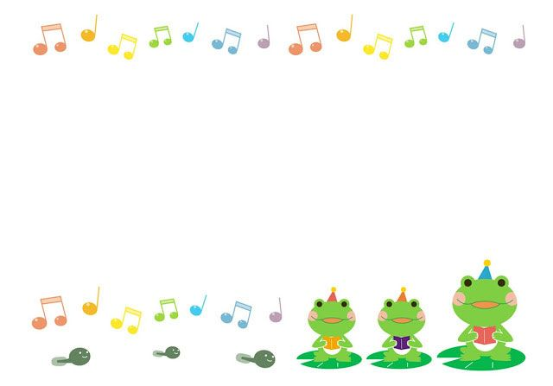
Đội Hoa Đào
Đội Hoa Mai
Đội Hoa Cúc

Slide 4

Phần 1
Thử tài bé yêu
Tài năng của bé
Phần 2
Phần 3
Giai điệu yêu thương

Slide 5


PHẦN 1
Thử tài bé yêu

Slide 6


Slide 7
PHẦN 2
Tài năng của bé

Slide 8
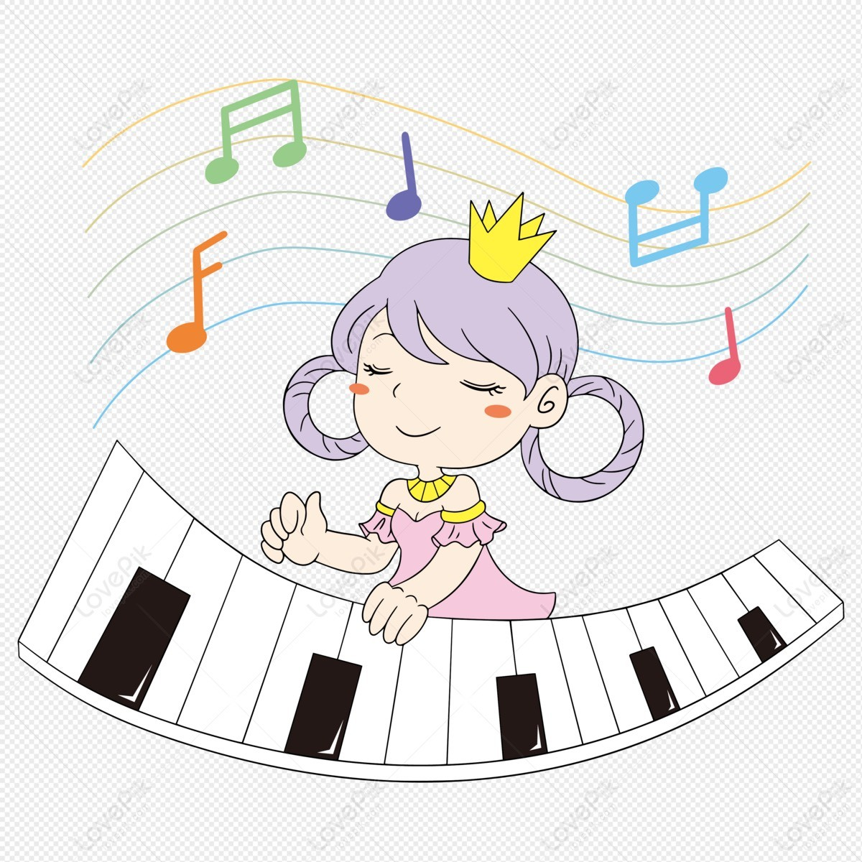
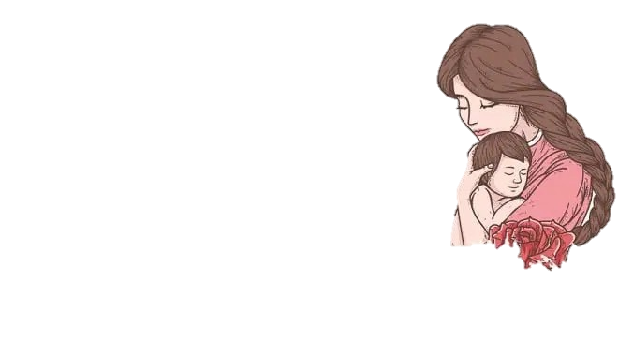
PHẦN 3
Giai điệu yêu thương

Slide 9

Chúc các con nhiều sức khỏe,
chăm ngoan học giỏi

